Slide 1


基於PPG之廔管堵塞診斷應用
Application of Photoplethysmography-Based Techniques for the Diagnosis of Arteriovenous Fistula Occlusion
學生: 卓宏旭 指導教授: 王文楓

Slide 2
OUTLINE
緒論 Introduction
材料與實驗特徵 Materials
研究方法 Methods
結果 Results
討論 Conclusion

Slide 3
Introduction
For your attention

Slide 4
簡介-研究背景
動靜脈廔管（arteriovenous graft, AVG）手術是一項常見的血管造入口徑手術，能提供穩定的血流動力條件，保障透析效果。
但是會因為血栓或是血液中含有阻塞物而導致廔管阻塞，導致病患輸血困難。
嚴重者會造成臉部或手部出現腫脹且發紫，需要立即進行重建手術來恢復血流通路。

Slide 5
簡介-研究背景
醫生通常使用都卜勒超音波、血管造影等方法，但檢查成本高、流程繁瑣。
服用顯影劑後，會對腎功能造成額外負擔，也需要在病患出現明顯症狀才能夠診斷。
開發一種非侵入式且低成本的診斷方法，對於改善病患的醫療效率至關重要。

Slide 6
簡介-相關研究
目前大多數研究專注於判斷瘺管是否已經發生堵塞，應用於現有病情的確認。
當發現瘺管堵塞時，往往已經影響到透析進行並伴隨較高的風險。
本研究以是否易堵塞的角度出發，針對病患未來可能的手術進行預測。
在病患尚未出現明顯堵塞症狀前，提前掌握未來可能面臨的手術風險。
血管順性(vascular access patency)

Slide 7
簡介-研究動機與目的
測量廔管病患的PPG訊號
尋找能夠更準確地識別容易阻塞的病患之特徵
透過遷移學習，訓練出適合老年人特徵的模型
比較不同機器學習方法在分類不易阻塞與易阻塞病患之效能
驗證和評估各方法在病患手術前後的應用效果

Slide 8
Materials

Slide 9
實驗設備
實驗使用的數據蒐集裝置：由ADI Instruments 公司生產的 PowerLab 系統。
採樣頻率以1000Hz，以確保高精度的訊號。
接收訊號平台：由ADI Instruments公司內建的LabChart軟體接收到資料後，將資料以adicht檔案格式儲存以便後續研究分析

Slide 10
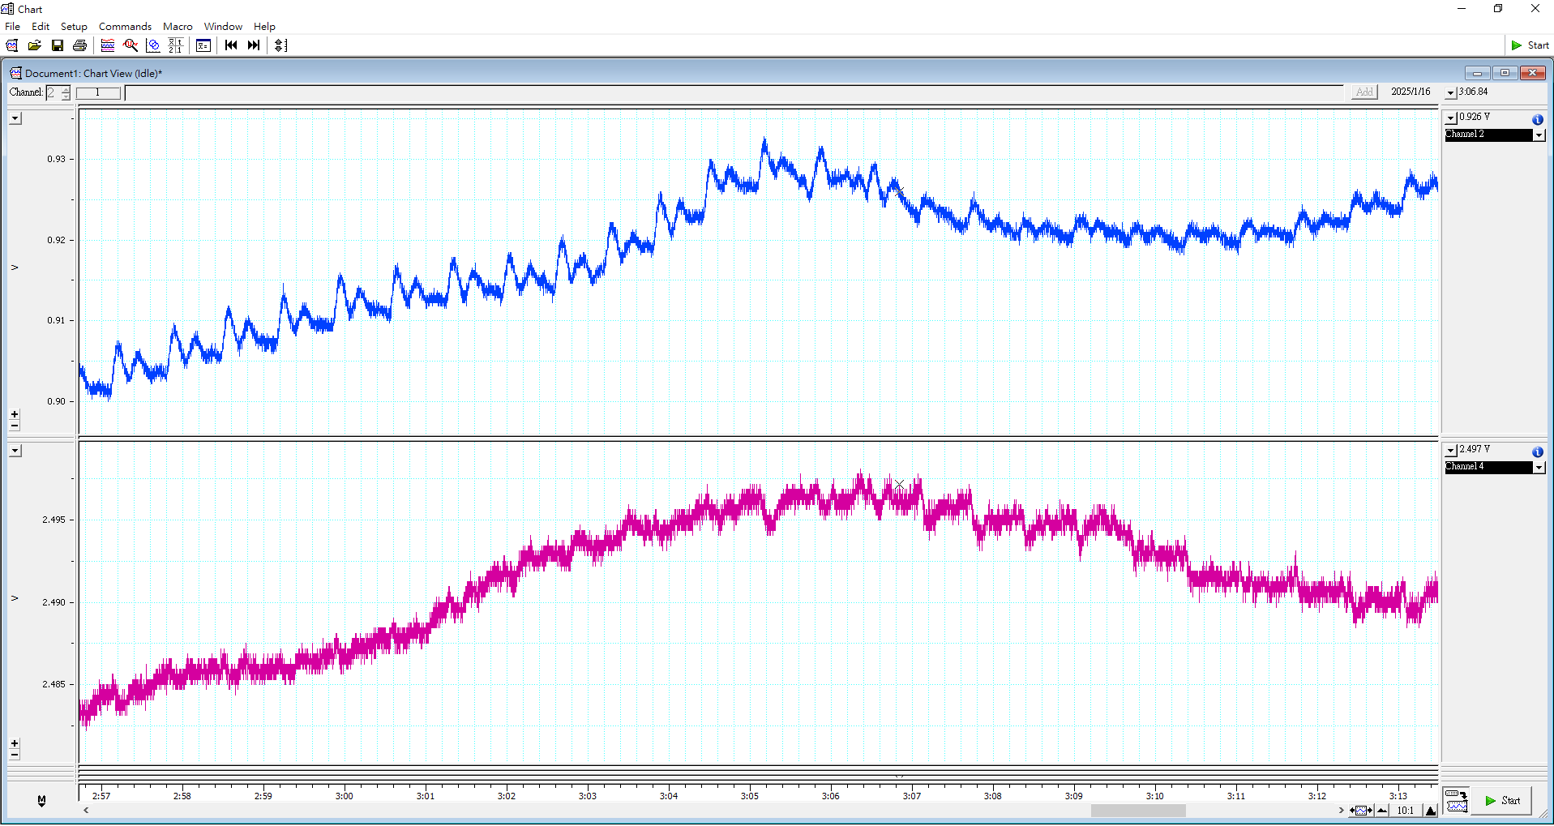
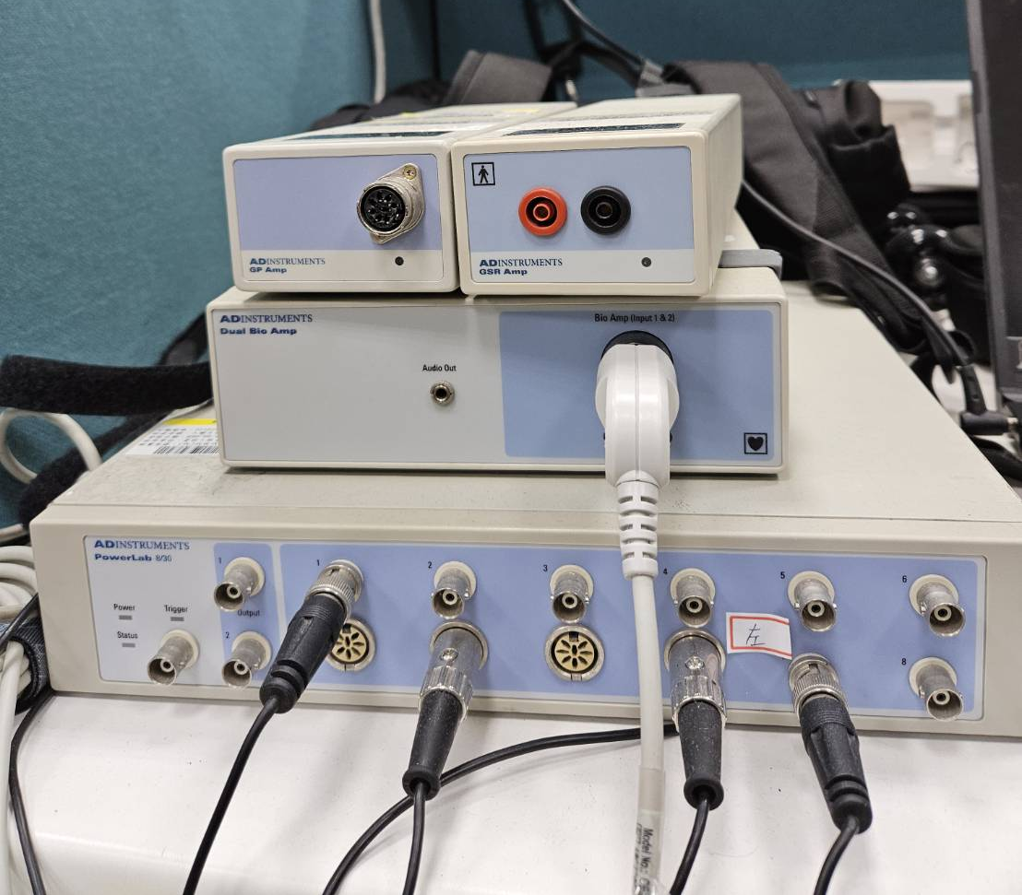
實驗設備---PowerLab

Slide 11
實驗流程
數據收集流程：
該實驗會測試兩次，為手術前和手術後。
手術前：將指夾式PPG感測器夾住兩手大拇指，並置於大腿或是平坦處。
手術後：待醫師止血後，病患血壓回復正常後，將指夾式PPG感測器夾住兩手大拇指，並平躺置於身體兩側。

Slide 12
受試者
健康成年人參與條件:
年齡18歲或以上
沒有重大慢性病
血流速正常且手臂上無開刀紀錄
數據排除條件:
心律不整或其手指晃動過於劇烈
數據存在重大缺陷，嚴重影響分析結果

Slide 13
受試者
易堵塞病患參與條件:
安裝瘺管之洗腎病患
三個月內執行瘺管手術兩次以上
不得有心血管疾病的病史
數據排除條件:
心律不整或其手指晃動過於劇烈
數據存在重大缺陷，嚴重影響分析結果

Slide 14
受試者
不易堵塞病患參與條件:
安裝瘺管之洗腎病患
三個月內執行瘺管手術未達兩次
不得有心血管疾病的病史
數據排除條件:
心律不整或其手指晃動過於劇烈
數據存在重大缺陷，嚴重影響分析結果

Slide 15
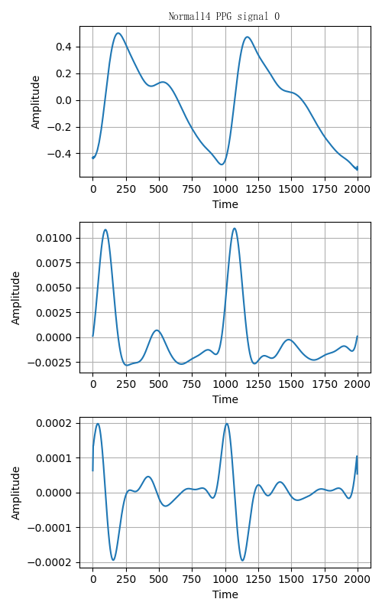
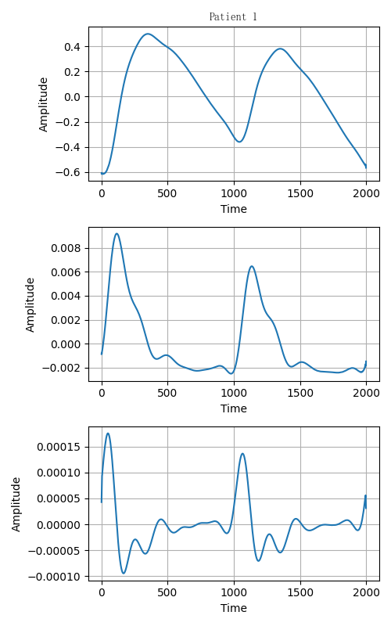
正常人之所有導數訊號圖
洗腎廔管病患之所有導數訊號圖
特徵提取
廔管病患和一般健康人原始特徵相差甚遠，本研究優先採用二階導數進行分析。
提取二階導數的特徵後，再進一步推導出一階導數與原始波型特徵。

Slide 16
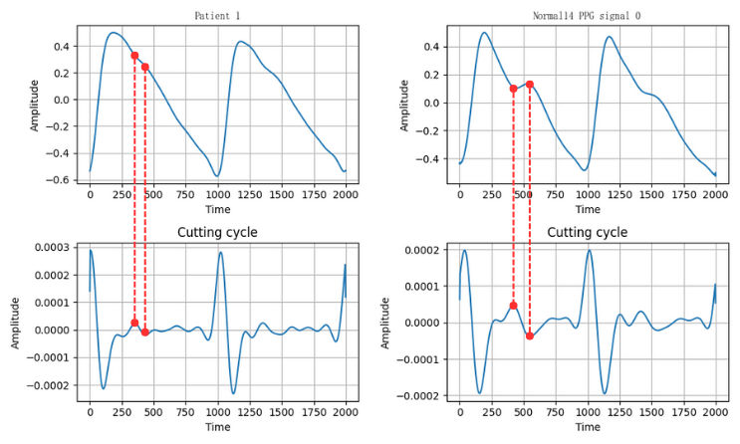
特徵提取
其中 a 至 e 點分別對應於主收縮波與反射波的動態過程，而 f 點則位於反射波之後，對應於原始波形中的 Diastolic Peak（舒張峰）位置。

Slide 17
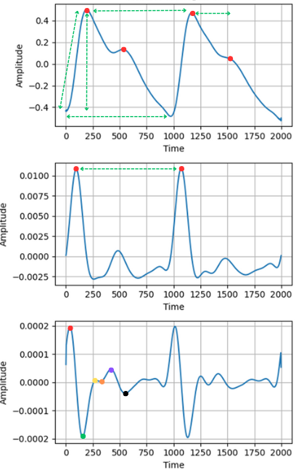
實驗特徵---PPG
原始PPG包含了以下特徵：
Systolic Peak
Diastolic Peak
Cardiac Cycle
Cycle Area
SSI
Rise Time
Systolic Peak Height
Delta T

Slide 18
實驗特徵---FDPPG
FDPPG包含了以下特徵：
1st Derivative Cycle
1st Derivative Peak

Slide 19
實驗特徵---SDPPG
SDPPG包含了以下特徵：
Ratio b/a
Ratio c/a
Ratio d/a
Ratio (b-d-c-e)/a
Ratio (b-e)/a

Slide 20
實驗特徵---SDPPG
SDPPG包含了以下特徵：
Ratio b/a
Ratio c/a
Ratio d/a
Ratio (b-d-c-e)/a
Ratio (b-e)/a

Slide 21
實驗特徵---SDPPG
SDPPG包含了以下特徵： 基本定義
Ratio b/a
Ratio c/a
Ratio d/a
Ratio (b-d-c-e)/a
Ratio (b-e)/a

Slide 22
實驗特徵---SDPPG
特徵(參數) | 定義
Ratio b/a | 反映動脈僵硬度與血管彈性，高值常預示動脈粥樣硬化和老化。
Ratio c/a | 指示血管順應性與內皮功能，低值可能與動脈僵硬有關。
Ratio d/a | 關聯外周血管阻力，異常值可能預示血流不穩定或遠端阻塞。
Ratio (b-d-c-e)/a | 綜合性血管老化指數，全面評估動脈健康及心血管風險。
Ratio (b-e)/a | 測量收縮與舒張期平衡，可預警血流紊亂或血管狹窄。
SDPPG包含了以下特徵：
Ratio b/a
Ratio c/a
Ratio d/a
Ratio (b-d-c-e)/a
Ratio (b-e)/a

Slide 23
Methods

Slide 24
訊號前處理
為精確提取原始心律訊號中的辨識特徵，必須對原始訊號進行訊號前處理，以去除雜訊的干擾
雜訊來源:
指夾式感測器內部電路操作所產生的電器雜訊
穿戴方式不良所造成的量測雜訊
手指輕微抖動所產生的晃動雜訊

Slide 25
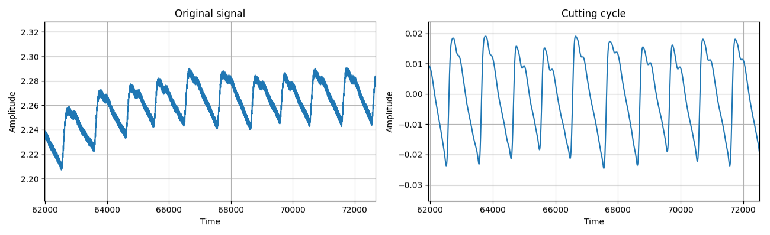
Butterworth帶通濾波器
巴特沃斯濾波器的截止頻率設為0.7-9Hz
濾波器階數設為4
可有效去除高頻噪聲而不會過度影響訊號
可有效消除呼吸造成的基線飄移
PPG訊號於Butterworth濾波前/後

Slide 26
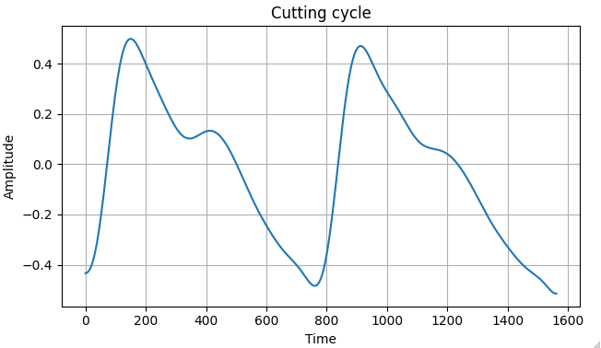
研究方法 – 心律訊號切割
訊號切割是一種常見的訊號處理方法，用於增加數據量以及判斷每一次心律周期的數據變化
切割方式為兩個心律週期為一組，以便算出多種不同的心律週期特徵，本研究採用Find Peak演算法用於切割波峰及波谷。

Slide 27
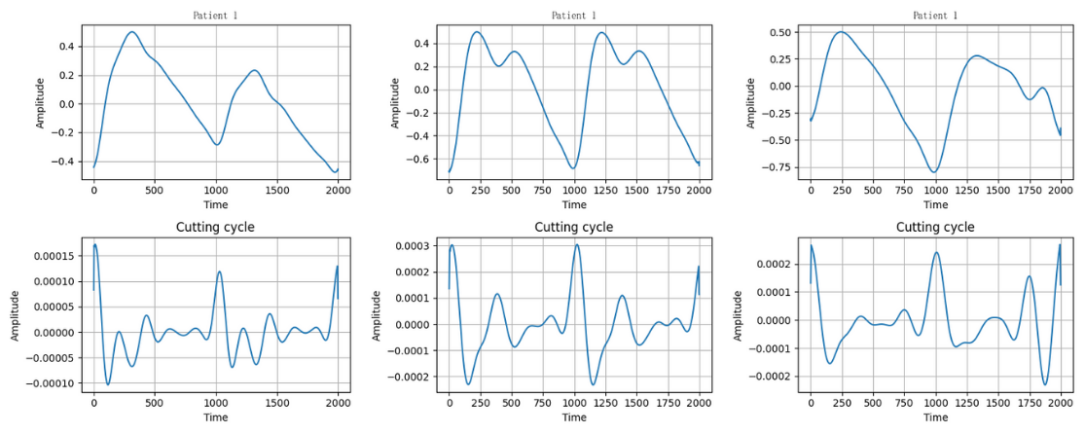
研究方法 – 訊號品質篩選
考量到PPG訊號在實際量測過程中易受環境干擾、使用者晃動與生理變異影響，為提升特徵萃取的準確性與後續分析的可重現性，本研究針對收集到的PPG訊號進行品質分級與篩選。

Slide 28
研究方法 – 訊號品質篩選
此波形品質分級策略的目的，除提升原始數據準確性，更是為後續導入遷移學習（Transfer Learning）模型建構預作準備
二階導數PPG訊號
(SDPPG)
良好品質波型
特徵不明顯
但可以人工標記之波型
因各種因素導致無法被人工辨識的波型
透過人工標註特徵
並輸入模型進行訓練
捨棄該波型
輸入模型進行訓練

Slide 29
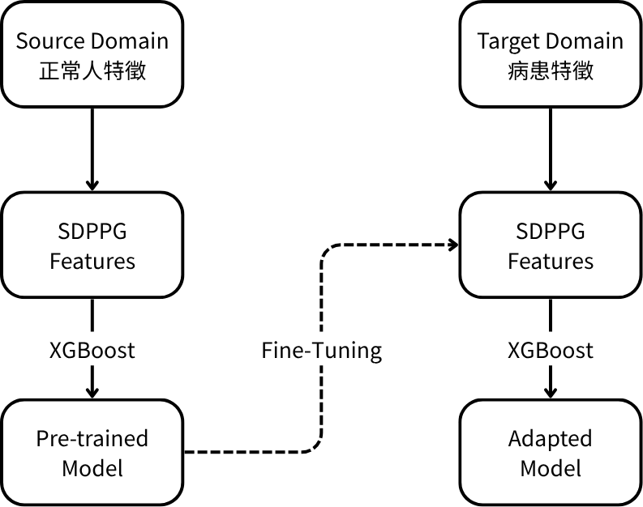
研究方法 – 遷移學習
透過正常人特徵（source domain）中學習到的模型，來加速或提升在病患特徵（target domain）中模型的學習效果。當來源與目標領域存在某種程度的相似性時，即可將部分模型參數、結構或特徵表示進行遷移，使得在目標領域中即使只有有限標註資料，亦能取得良好預測表現。

Slide 30
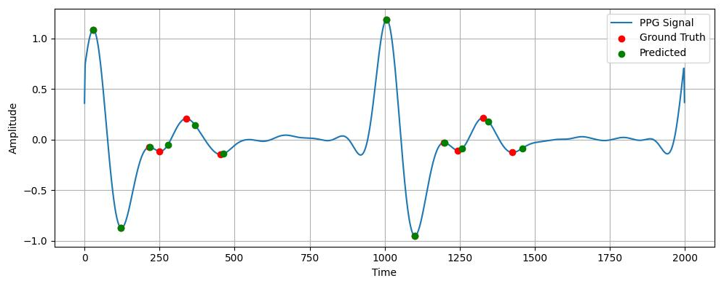
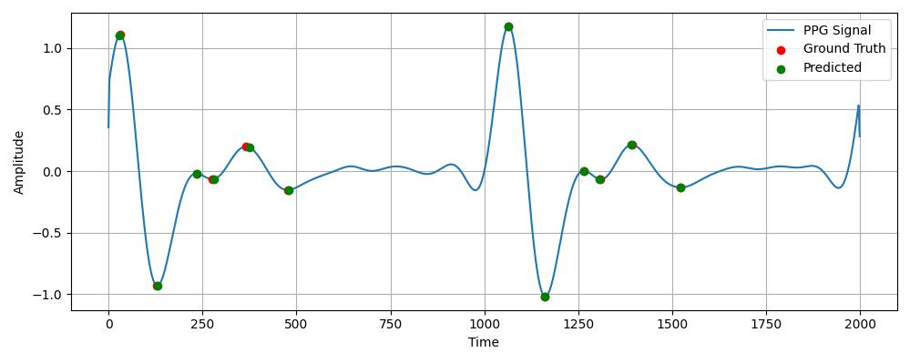
研究方法 – 遷移學習
PPG訊號雖具個體差異，但其形態特性在生理層面上具有可遷移性。因此，本研究採用基於梯度提升決策樹（XGBoost）之參數遷移策略
未使用遷移學習之訊號, MSE < 300
使用遷移學習之訊號, MSE < 150

Slide 31
研究方法 –心律週期之分類
在本研究使用了兩種不同的方法找出核心子集
(1) Mann-Whitney U-Test 核心
(2) Permutation Importance 改善
為什麼不用其他的方法?
在本研究使用了三種不同的機器學習模型
(1) K-Nearest Neighbors (KNN)
(2)Support Vector Machine (SVM)
(3)Random Forest (RF)

Slide 32
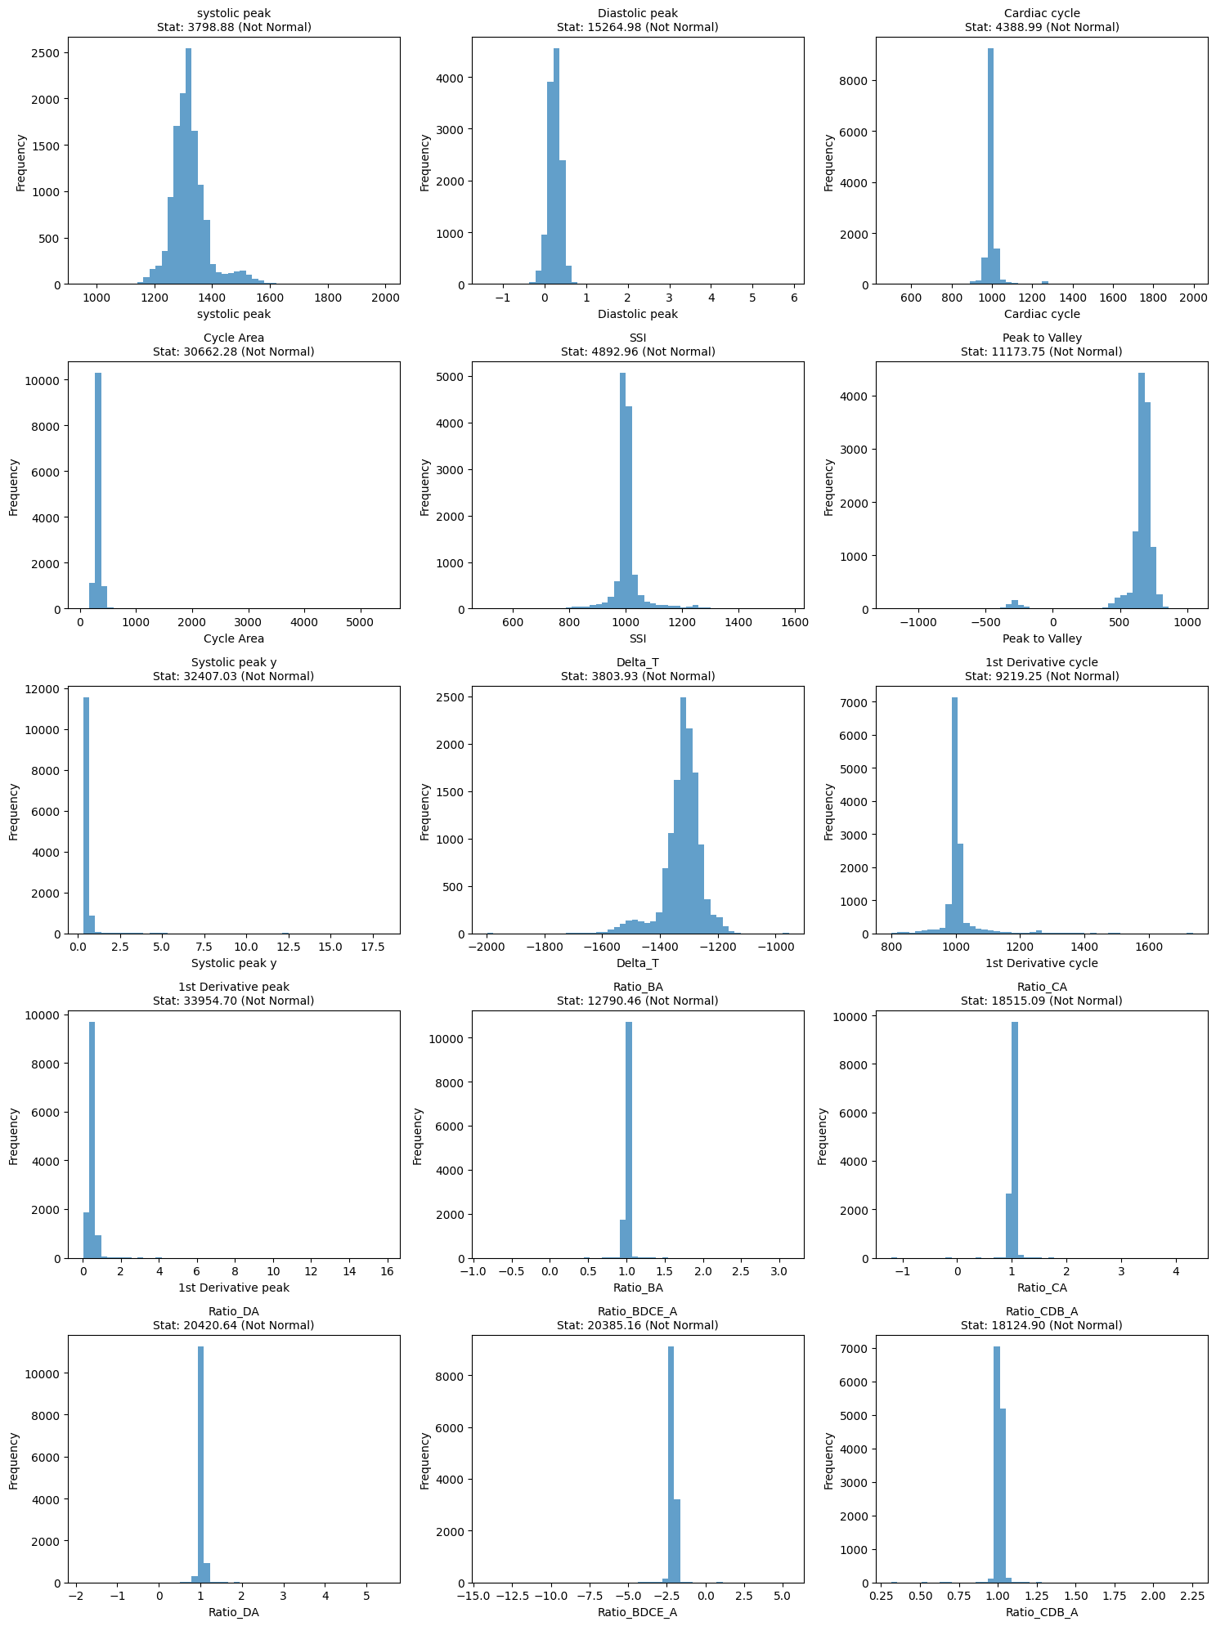
常態分佈檢定
判斷該數據集是否符合高斯分布，若符合則需使用T-Test取得最佳子集
本研究之特徵數據不符合常態分布，於是使用Mann-Whitney U-Test進行分類方法

Slide 33
Mann-Whitney U檢定
Mann-Whitney U檢定用於比較兩個獨立樣本之間的分布差異不需要假設數據符合常態分布
設定兩個假設：
虛無假設，它認為兩個樣本組的分布沒有顯著差異
對立假設，指出兩個樣本組的分布存在顯著差異
當p值小於0.05，有足夠的證據拒絕虛無假設，兩個樣本組間有顯著差異
當p值大於0.05，沒有足夠證據拒絕虛無假設，兩個樣本組間沒有顯著差異

Slide 34
Permutation Importance
由 Breiman (2001) 在其隨機森林（Random Forest）演算法的研究中提出
是一種評估特徵重要性的方法，它通過測量在隨機打亂（置換）某個特徵的值後，模型的表現（例如準確率、R^2 或其他指標）如何變化來衡量該特徵的重要性。它測量的是特徵的重要性對模型預測能力的影響。

Slide 35
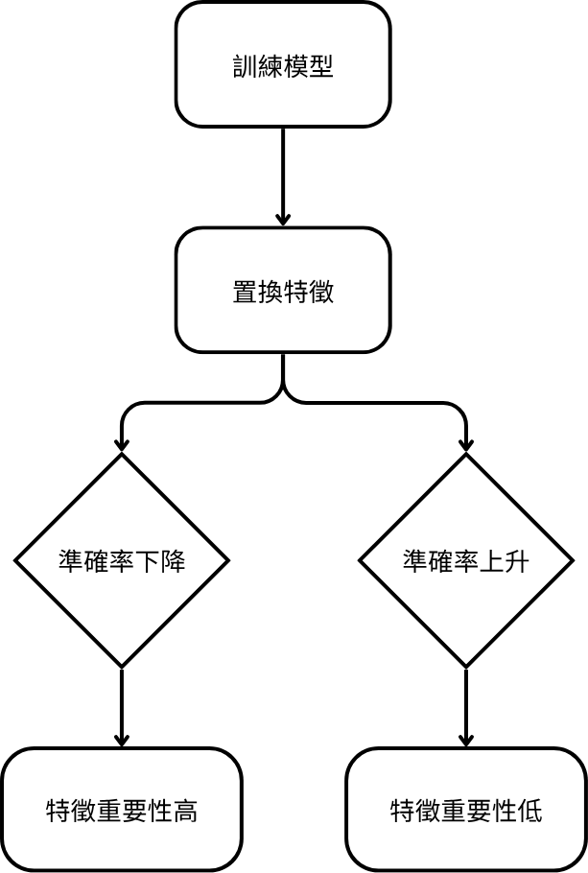
Permutation Importance
訓練模型：用所有的特徵來訓練，並評估它的表現。
置換特徵：對每一個特徵，會隨機打亂該特徵的值將某個特徵的所有數據值隨機打亂
重新評估模型表現：模型會基於這些變化了的特徵重新進行預測，並計算出新的準確率。

Slide 36
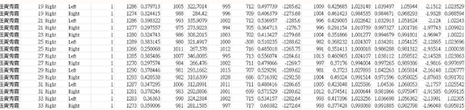
分類投票表決
本研究使用來自病患的生理數據進行分析。每兩個週期為一組數據，總共有 12553 筆數據。
選擇了三種常見的監督式學習演算法：支援向量機（SVM）、K-近鄰（KNN）、和 隨機森林（RF）。
這些演算法對每一筆數據進行預測，並生成預測結果與實際標籤的對比表格。
Name | Actual Label | Predict Label
PantientA 1st | 1 | 1
A 3rd | 1 | 0
A 5th | 1 | 1
… | … | …
SVM、KNN、RF
附註:A、1st代表什麼

Slide 37
分類投票表決
為了提高分類結果的可靠性並減少單一模型可能帶來的偏差，本研究引入了投票表決（Voting）機制來確定每位病患的最終標籤。具體方法如下：對於每位病患，基於模型的預測結果進行投票。
在最終標籤確定後，為了對分類模型進行評估，使用混淆矩陣來分析模型的效能。
Name | Actual Label | Predict Label
A | 1 | 1
B | 1 | 0
C | 0 | 0
… | … | …
TP | FN
FP | TN

Slide 38
Results

Slide 39
Mann-Whitney U檢定之結果
P值小於0.05以星號表示
並不會加進分類模型進行分類
特徵 | P value
systolic peak | 0.0000 *
Diastolic peak | 0.0000 *
Cardiac cycle | 0.0032 *
Cycle Area | 0.0090 *
SSI | 0.0000 *
Peak to Valley | 0.0255 *
Systolic height | 0.5414
Delta_T | 0.0000 *
SDPPG cycle | 0.0003 *
SDPPG peak | 0.0032 *
Ratio_BA | 0.5070
Ratio_CA | 0.0011 *
Ratio_DA | 0.0002 *
Ratio_BDCE_A | 0.0000 *
Ratio_CDB_A | 0.2501

Slide 40
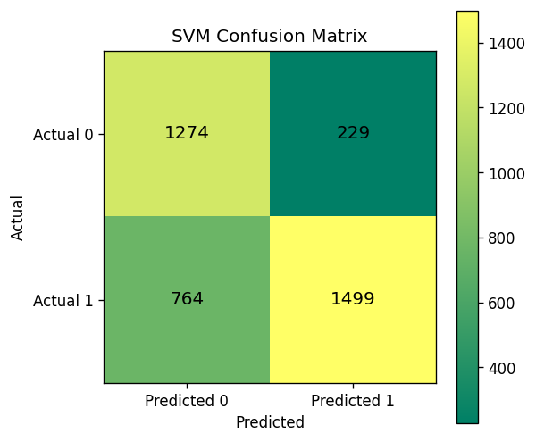
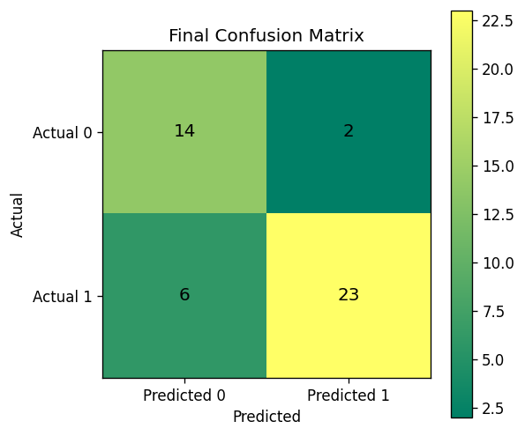
SVM 最佳特徵組合分類結果
Accuracy | Recall | Specificity | Precision | F1-Score
0.736 | 0.848 | 0.662 | 0.625 | 0.72
0.822 | 0.875 | 0.793 | 0.7 | 0.778

Slide 41
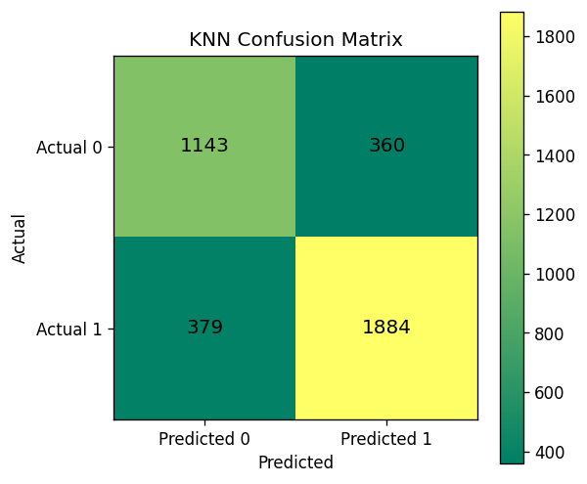
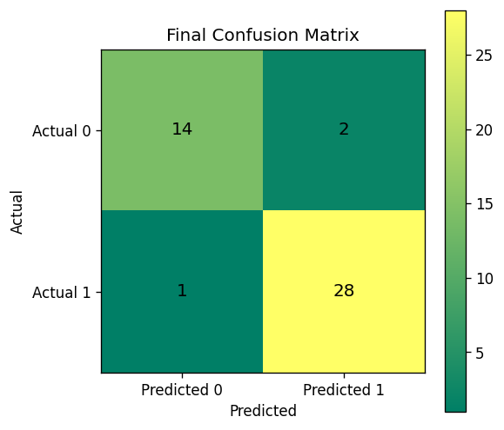
KNN 最佳特徵組合分類結果
Accuracy | Recall | Specificity | Precision | F1-Score
0.804 | 0.76 | 0.833 | 0.751 | 0.756
0.933 | 0.875 | 0.966 | 0.933 | 0.903

Slide 42
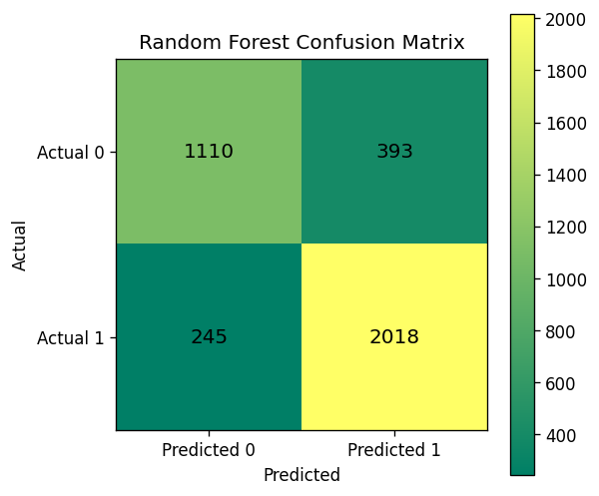
RF 最佳特徵組合分類結果
Accuracy | Recall | Specificity | Precision | F1-Score
0.831 | 0.739 | 0.892 | 0.819 | 0.777
0.933 | 0.875 | 0.966 | 0.933 | 0.903

Slide 43
Permutation Importance特徵篩選
結合多輪隨機打亂平均值，每個特徵打亂100次，取其重要性平均值作為最終排序依據
在每輪分類結果後，剔除特徵重要性最低之特徵
並觀察分類結果之準確率是否有進行提升，若無明顯提升五次，則會採用Early Stopping機制停止。

Slide 44
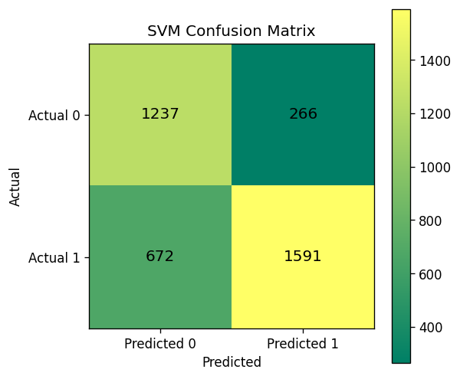

SVM 所有特徵組合分類結果
Accuracy | Recall | Specificity | Precision | F1-Score
0.751 | 0.823 | 0.703 | 0.648 | 0.725
0.844 | 0.875 | 0.828 | 0.737 | 0.8
Feature | Feature Importance
Ratio_CA | 0.117884
Ratio_BA | 0.108170
Diastolic peak | 0.107592
Peak to Valley | 0.090600
Ratio_CDB_A | 0.088999
Ratio_BDCE_A | 0.065412
1st Derivative peak | 0.060082
Ratio_DA | 0.056168
Cycle Area | 0.048338
Delta_T | 0.043874
systolic peak | 0.043755
SSI | 0.029711
1st Derivative cycle | 0.019825
Cardiac cycle | 0.017374
Systolic peak y | 0.009416

Slide 45

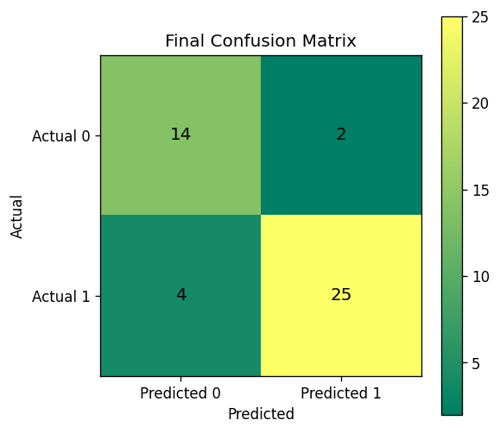
SVM 最佳特徵組合分類結果
Accuracy | Recall | Specificity | Precision | F1-Score
0.751 | 0.823 | 0.703 | 0.648 | 0.725
0.844 | 0.875 | 0.828 | 0.737 | 0.8
Feature | Feature Importance
Ratio_CA | 0.125032
Ratio_CDB_A | 0.114219
Diastolic peak | 0.109987
Peak to Valley | 0.098757
Ratio_BA | 0.080866
Delta_T | 0.065133
1st Derivative peak | 0.063508
Cycle Area | 0.054426

Slide 46
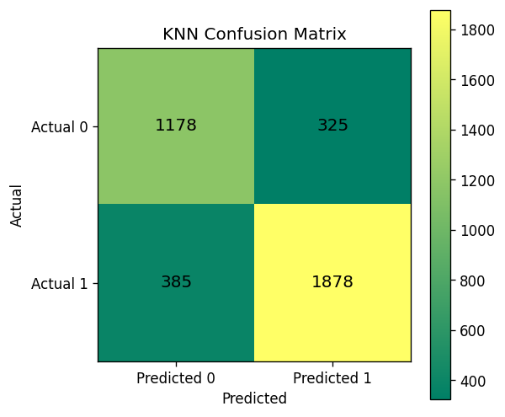

KNN 所有特徵組合分類結果
Accuracy | Recall | Specificity | Precision | F1-Score
0.819 | 0.79 | 0.838 | 0.764 | 0.777
0.956 | 0.938 | 0.966 | 0.938 | 0.938
Feature | Feature Importance
Diastolic peak | 0.086036
1st Derivative peak | 0.029041
Cycle Area | 0.022671
SSI | 0.014570
1st Derivative cycle | 0.013494
Ratio_CDB_A | 0.010802
Ratio_BA | 0.009291
systolic peak | 0.008051
Delta_T | 0.007836
Peak to Valley | 0.006341
Systolic peak y | 0.005194
Cardiac cycle | 0.003582
Ratio_BDCE_A | 0.003019
Ratio_DA | 0.002337
Ratio_CA | 0.001782

Slide 47

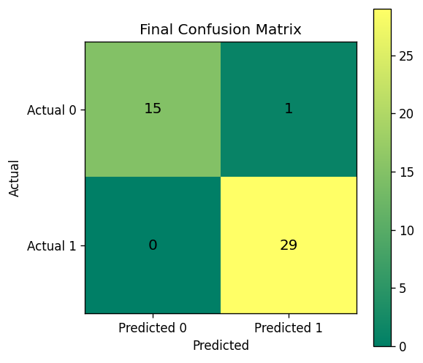
KNN 最佳特徵組合分類結果
Accuracy | Recall | Specificity | Precision | F1-Score
0.814 | 0.775 | 0.839 | 0.762 | 0.769
0.978 | 0.938 | 1.0 | 1.0 | 0.968
Feature | Feature Importance
systolic peak | 0.151702
Diastolic peak | 0.132496
Ratio_CDB_A | 0.097738
1st Derivative peak | 0.082095
Cycle Area | 0.071989
Ratio_BA | 0.054018
Feature | Feature Importance
systolic peak | 0.151702

Slide 48
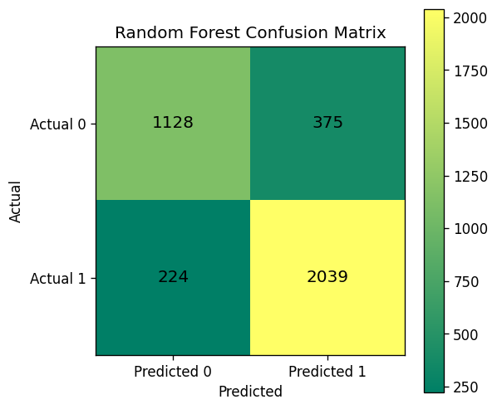

RF 所有特徵組合分類結果
Accuracy | Recall | Specificity | Precision | F1-Score
0.841 | 0.75 | 0.901 | 0.834 | 0.79
0.956 | 0.875 | 1.0 | 1.0 | 0.933
Feature | Feature Importance
Diastolic peak | 0.102309
1st Derivative peak | 0.087529
Cycle Area | 0.086463
Ratio_BA | 0.085323
Delta_T | 0.076921
Ratio_CDB_A | 0.073200
systolic peak | 0.062337
Ratio_BDCE_A | 0.061317
Ratio_CA | 0.060025
Peak to Valley | 0.059183
Ratio_DA | 0.059005
Systolic peak y | 0.053229
SSI | 0.047045
Cardiac cycle | 0.044838
1st Derivative cycle | 0.041275

Slide 49
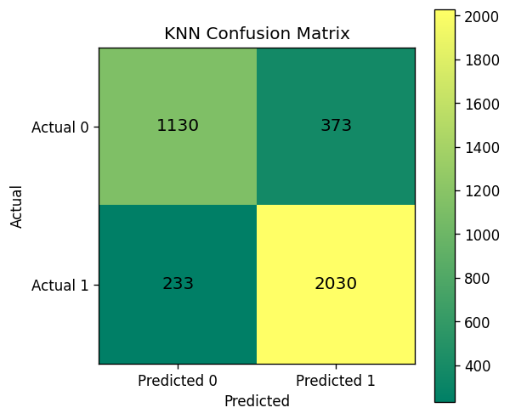

RF 最佳特徵組合分類結果
Accuracy | Recall | Specificity | Precision | F1-Score
0.839 | 0.752 | 0.897 | 0.829 | 0.789
0.978 | 0.938 | 1.0 | 1.0 | 0.968
Feature | Feature Importance
Diastolic peak | 0.136330
1st Derivative peak | 0.124640
Cycle Area | 0.122633
Delta_T | 0.117182
Ratio_BA | 0.116749
Ratio_CDB_A | 0.105695
Ratio_BDCE_A | 0.096969
systolic peak | 0.093645

Slide 50
CONCLUSION
實驗結果顯示，Mann-Whitney U檢定與Permutation Importance所篩選的顯著性特徵，能有效區分易堵塞與不易堵塞病患。
這些特徵與血流動力學有密切相關性，與臨床文獻結果相符，顯示PPG導數特徵在評估瘻管功能方面具有重要的生理意義。

Slide 51
CONCLUSION
未來研究方向可朝以下幾點進行：
擴大樣本規模，進一步驗證與提升模型的泛化能力；
引入其他機器學習模型，以提供臨床醫師更直觀且有效的參考依據
透過多中心合作進行跨機構驗證，以確認模型於不同臨床環境中的適用性與穩定性。

